Slide 1

UI orodja kot ključna podpora Podatkovnemu prostoru za kulturno dediščino
Ajda Zavrtanik Drglin & Alenka Kavčič-Čolić
UI v KultUrI, 10. november 2025

Slide 2
Podatkovni prostor za kulturno dediščino?
Podatki o kulturni dediščini so digitalna predstavitev naše podedovane materialne (na primer spomenike, lončenino, slike, knjige in arhive) in nematerialne kulturne dediščine (na primer običaje, tradicije in folkloro). Ti podatki so lahko v digitalizirani ali izvorno digitalni.
Ti podatki so ključni pri razvoju digitalne humanistike.
Javno financirani digitalni objekti morajo biti javno dostopni
?

Slide 3
Podatkovni prostor za KD - zakaj?
Vzpostavitev nacionalne raziskovalne infrastrukture za digitalno kulturno dediščino
Razvoj standardov in metapodatkovnih sistemov ter zagotavljanje interoperabilnosti med različnimi ustanovami s področja kulture
Podpora raziskavam z umetno inteligenco
Zagotavljanje dolgoročne dostopnosti in trajnosti digitalnih podatkov
Usposabljanje in izobraževanje na področju digitalne kulturne dediščine
Spodbujanje občanske znanosti in sodelovanja javnosti
Spoštovanje etičnosti, pravni okviri in odgovorna raba podatkov

Slide 4

Podatkovni prostor za KD - zakaj?
Evropska podatkovna strategija (2020)
Evropski podatkovni prostori – 14 podatkovnih prostorov različnih področij (turizem, jezik, raziskave…), tudi za kulturno dediščino (Europeana)

Slide 5





Podatkovni prostor za kulturno dediščino?
Značilnosti podatkovnega prostora:
Temelji na oblačni infrastrukturi
Združuje podatke iz različnih virov – usklajene in interoperabilne zbirke
Pravno, etično in tehnično reguliran – jasni pogoji dostopa in uporabe
Varna infrastruktura – mehanizmi za varno izmenjavo, obdelavo, analizo in hrambo podatkov
FAIR načela – podatki so najdljivi, dostopni, interoperabilni in ponovno uporabni

Slide 6
Podatkovni prostor za KD – kako in kje?
Portal dLib.si – najbližje, kar imamo trenutno
Projekt AID HCH
Infrastruktura – diskovje - zaenkrat v NUK
Backup v Arnesovem podatkovnem skladišču
Čim večje povezovanje z arhivi, muzeji, JRO, ZVKDS …
povezovanje z drugimi sorodnimi podatkovnimi prostori
Digitalni laboratorij – vzpostavljena infrastruktura za digitalizacijo

Slide 7
Podatkovni prostor za KD – orodja umetne inteligence
Metapodatke je težko uskladiti med institucijami
Podatki strojno operabilni
Uporaba UI glede na fazo
Ustvarjanje (meta)podatkov – znotraj podatkovnega prostora
Uporaba (meta)podatkov – zunaj podatkovnega prostora
Uporaba UI glede na področje
Ustvarjanje in bogatenje metapodatkov
Bogatenje vsebin
Uporabniške storitve

Slide 8
Orodja umetne intelligence – metapodatki
Avtomatska prepoznava metapodatkov iz besedil, npr. naslov, avtor, žanr, ali vsebuje slike itd.
Ustvarjanje povzetkov in ključnih besed besedil
Ustvarjanje opisov in prepoznava objektov na slikah
Prepoznava in povezovanje imenskih entitet (oseb, lokacij, ...)
Povezave s slovarji
Povezave z geolokacijami
OCR
izboljšava obstoječega
OCR rokopisov in tipkopisov

Slide 9
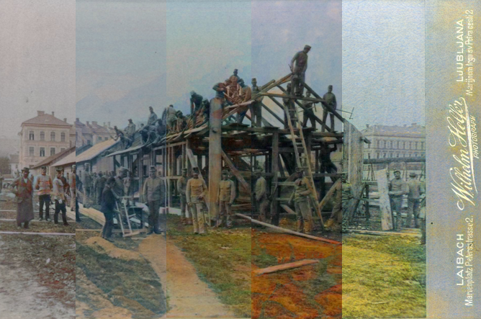
Orodja umetne intelligence – vsebine
Ekstrakcija elementov
člankov
slik
oglasov
Kolorizacija črno-belih fotografij

Slide 10
Orodja umetne intelligence – storitve
Semantično iskanje
Digitalni asistenti
Pripovedovanje zgodb
Vključevanje javnosti

Slide 11
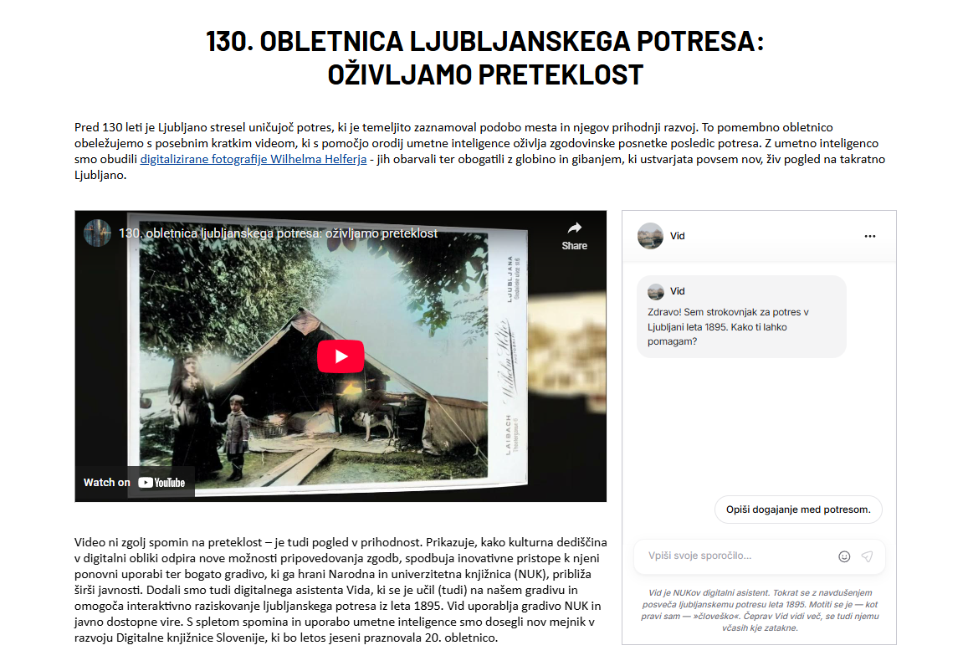
Orodja umetne intelligence – storitve
Semantično iskanje
Digitalni asistenti
Prepoznava dvojnikov
Pripovedovanje zgodb in vklju

Slide 12
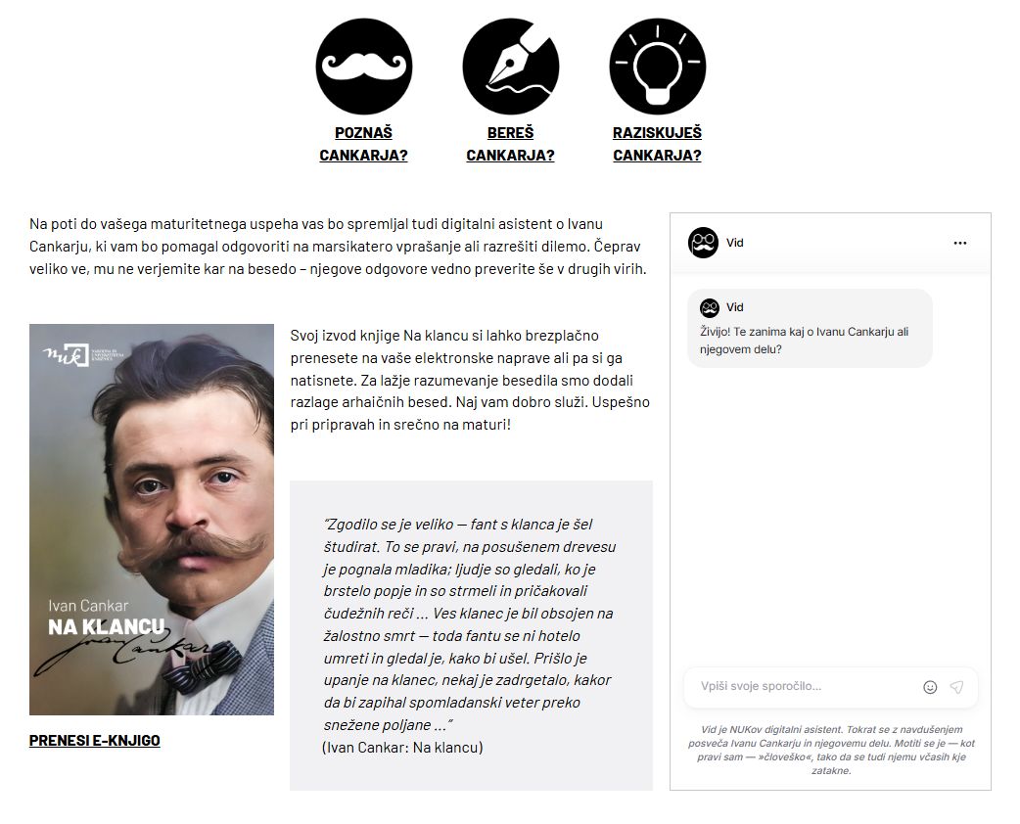
Orodja umetne intelligence – storitve
Semantično iskanje
Digitalni asistenti
Prepoznava dvojnikov
Pripovedovanje zgodb in vključevanje javnosti

Slide 13
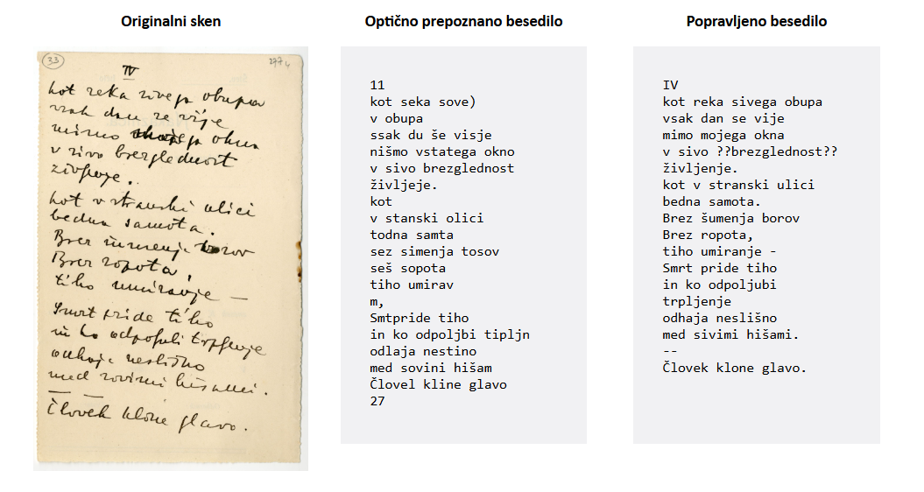
Orodja umetne intelligence – storitve
Semantično iskanje
Digitalni asistenti
Prepoznava dvojnikov
Pripovedovanje zgodb in vključevanje javnosti

Slide 14
Hvala za pozoronost ☺

